Slide 1

Tabak und Nikotin
Informationen

Slide 2
Nikotin
Eine psychoaktive Substanz
Es wirkt auf das Nervensystem und das Gehirn. Dies beeinflusst den gesamten Körper.
Es gibt mehrere Möglichkeiten, es zu konsumieren.
Es ist eine sehr suchterzeugende Substanz.
Natürlich im Tabak enthalten
Eine Pflanze, die in der Schweiz wächst und dort seit 1560 bekannt ist.
Sie wächst auch in vielen anderen Ländern.
Sie kann im Labor hergestellt werden.
Notes:
Quellen: Die Geschichte der Schweiz – Eine Modeerscheinung, die sich in Rauch auflöste

Slide 3
Video von Sucht Schweiz
Zahlen und Fakten - Tabak/Nikotin
Notes:
Einige Fakten und Zahlen zum Nikotinkonsum in der Schweiz, die vor dem Quiz mit den Schülern besprochen werden sollten!
Videolink:
https://youtu.be/xhlEwxp1L2I?si=JcCcYWWzcC4qNraP

Slide 4

Tabak und Nikotin
Quiz
Notes:
Bild mit Copilot erstellt

Slide 5
In welchem Alter probieren Jugendliche in Europa durchschnittlich zum ersten Mal eine Zigarette aus?
A. 11 Jahre
B. 13 Jahre
C. 17 Jahre
D. 20 Jahre

Slide 6
In welchem Alter probieren Jugendliche in Europa durchschnittlich zum ersten Mal eine Zigarette aus?
B. 13 Jahre
Im Jahr 2007 wurden im Rahmen einer in Deutschland, Frankreich und Italien durchgeführten Studie 15-Jährige, die bereits Tabak konsumiert hatten, befragt, wann sie zum ersten Mal geraucht hatten (mindestens einen Zug). Ihr erster Versuch erfolgte im Durchschnitt im Alter von 12,7 Jahren.
Notes:
Quelle: Schweizerische Suchtmonitoring » Tabak » Inzidenz

Slide 7
2. Wie wirkt Nikotin auf das Gehirn?
Es macht süchtig
Es gibt lang anhaltende Energie
Es verbessert das Gedächtnis
Es schützt vor Stress

Slide 8
2. Wie wirkt Nikotin auf das Gehirn?
Es macht süchtig
Es macht schnell abhängig. Das bedeutet, dass es anschließend schwierig ist, darauf zu verzichten.
Dies gilt insbesondere für das sich noch entwickelnde Gehirn junger Menschen. Das Gehirn junger Menschen wird schneller nikotinabhängig als das eines Erwachsenen.
Notes:
Quelle: Nikotin im Jugendalter: Hirnschäden, die nicht zu unterschätzen sind – Inserm Fondation

Slide 9
3. In welchem Jahr hat die Fluggesellschaft Swissair das Rauchen in ihren Flugzeugen verboten?
1980 für Europaflüge und 1990 für Interkontinentalflüge
1978 für alle Flüge
1996 für Europaflüge und 1998 für Interkontinentalflüge

Slide 10
3. In welchem Jahr hat die Fluggesellschaft Swissair das Rauchen in ihren Flugzeugen verboten?
C. 1996 für Europaflüge und 1998 für Interkontinentalflüge
Die SBB hat 2005 die Raucherwagen abgeschafft. In Japan wurden die meisten Raucherbereiche in Hochgeschwindigkeitszügen im Jahr 2024 abgeschafft.
Notes:
Quellen: Die Geschichte der Schweiz – Eine Modeerscheinung, die sich in Rauch aufgelöst hat / Alle Raucherbereiche im Shinkansen werden bald abgeschafft | Nippon.com – Infos über Japan

Slide 11
4. Was ist für dich der attraktivste Vorteil, mit dem Rauchen aufzuhören oder gar nicht erst anzufangen?
A. Geld sparen
B. Besser atmen können
C. Keine gelben Zähne
D. Alle Geschmäcker und Gerüche in vollen Zügen genießen können
Notes:
Alles ist richtig! :-)

Slide 12
4. Was ist für dich der attraktivste Vorteil, mit dem Rauchen aufzuhören oder gar nicht erst anzufangen?
A. Geld sparen
B. Besser atmen können
C. Keine gelben Zähne
D. Alle Geschmäcker und Gerüche in vollen Zügen genießen können
Notes:
Alles ist richtig! :-)

Slide 13
Fragen
Kennst du weitere gute Argumente, um nicht mit dem Rauchen anzufangen oder damit aufzuhören?
Was könnte dich daran hindern, nach deinen Wünschen und Werten zu leben? Welche Rolle spielt Nikotin in diesem Zusammenhang?
Hast du einen „Joker”-Satz, mit dem du das Angebot für eine Zigarette, Snus oder ein anderes Produkt ablehnen kannst und der dir dadurch hilft, nicht zu konsumieren?
Notes:
Je nach Zeit können mehr oder weniger Antworten der Lernenden angehört und allenfalls diskutiert werden.

Slide 14

Der Ziel-Baum
Werte – Ziele - Unterstützung
Notes:
Bild mit Copilot erstellt

Slide 15
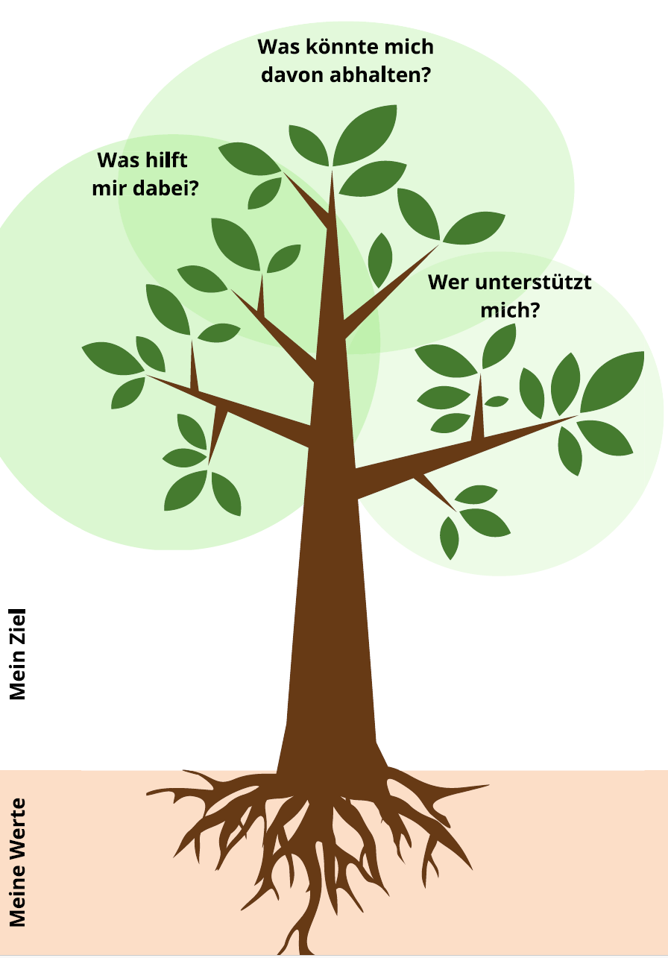
Anleitung
Ausfüllen «von unten nach oben»
1. Wurzeln: Meine Werte
Was ist mir wichtig im Leben?
2. Stamm: Mein Ziel
„Ich möchte fit bleiben für/um …”
„Ich möchte Geld sparen, um ...”
„Ich möchte für … ein positives Vorbild sein.“
„Ich möchte mich durch ... von anderen abheben.“
...
3. Äste/Blätter: Unterstützung
Fragen beantworten

Slide 16

Brief an mich selbst
Notes:
Abschluss:
Die Lernenden erhalten ein Briefpapier und ein Couvert.
Sie schreiben sich selbst einen Brief mit ihren Zielen und Wünschen, den die Lehrperson anschliessend einsammelt und bis zu einem vorher festgelegten Zeitpunkt aufbewahrt. Nach Ablauf dieser Zeit erhalten alle ihren eigenen Brief wieder zurück.

